Slide 1


Slide 2

基于Egg.js的约拍微信小程序的设计与实现
答辩人 陈丽琴
指导老师 肖爱平
张泽华

Slide 3
研究背景
随着科技的迅速发展，智能手机越来越普及，摄影功能是每只手机的必备基本功能，传统的影楼照相服务显然已经不能满足人们日益增长的物质文化需求。模特可能希望拥有一套专属于自己的摄影作品而苦于找不到满意的摄影师；摄影师可能正在找不到满意的模特而烦恼。

Slide 4
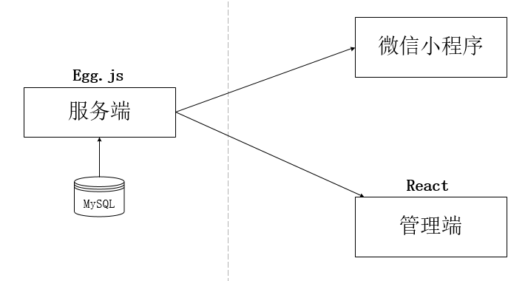
系统技术架构

Slide 5
Egg.js则是为企业开发而生的，它奉行“约定大于配置”对于项目的架构有一个约定俗成的配置，在多人开发的时候，任何人只要知道其架构约定就能很快的了解学习项目结构，接手项目代码，这样将大大减少开发人员认知不一致而犯错的概率。
微信小程序开发在语言上，所使用的文件类型大致分为三种：WXML、WXSS、JS。小程序的开发成本低，开发周期短，微信为其提供了海量的用户基础。
MySQL是一个关系数据库管理系统，目前属于Oracle旗下产品，是目前最流行的关系数据管理系统之一。MySQL的体积小、速度快，而且拥有强大的社区支持。

Slide 6
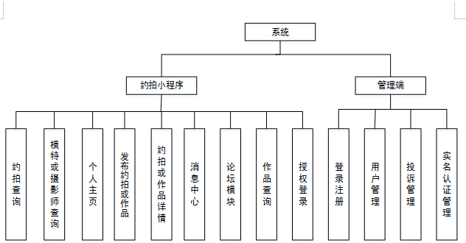
系统功能结构

Slide 7
谢谢！

